Slide 1
C´est la vie
Hra o životě

Slide 2
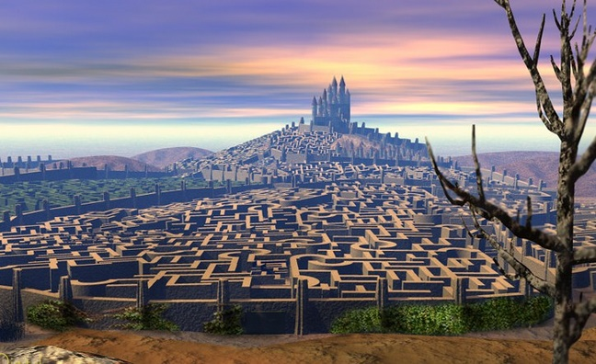
Jaký cíl hrou sledujeme?
Hra je určena zejména žákům 8. a 9. tříd ZŠ a prvním ročníkům SŠ.
Účelem této interaktivní hry je nastínit mladým lidem život v období dospívání a dospělosti.
Jejím cílem je ukázat hráčům, jaké možnosti jim současná společnost nabízí a jaký dopad má využití těchto eventualit na život člověka.
Odhaluje různé cesty, které vedou k dosažení určitého životního standardu, nebo člověka naopak od vytyčeného cíle odvádějí.
Hra trvá zhruba 4 vyučovací hodiny.

Slide 3
Co hráče čeká?
Hra začíná momentem, kdy mladý člověk opouští základní školu.
Hráči se setkávají s nabídkou dalšího vzdělávání na středních i vysokých školách, zaměstnání různého typu, včetně široké nabídky práce a dobrovolnické činnosti, i několik možností trávení volného času.
Nechybí ani možnost sjednání půjčky.
Naráží na různé způsoby jednání úředníků, zástupců institucí a firem.
Mají volnou ruku v konání v průběhu hry.

Slide 4
Co hráči získají?
Osoby, které hru
absolvují, mohou
získat mnohé:
ověří si své dosavadní znalosti
získají zkušenosti s vyplňováním různých formulářů a smluv
zlepší si své komunikační dovednosti
zdokonalí své schopnosti spolupráce
vyplní čas vzděláváním a zároveň zábavou i vtipem

Slide 5
Ještě než začneme
aneb
co by měli hráči vědět ještě před hrou.
Je důležité hráče s hrou nejprve seznámit
Představíme jim, o čem hra je, a upozorníme je na několik zásadních bodů.
ZPŮSOB KOMUNIKACE
- hráči si s pracovníky na stanovištích vykají
ZODPOVĚDNOST
- za řádnou kontrolu a uchovávání každého dokumentu do konce hry
ŽIVOTNÍ BODY
- ve hře jde o získání co největšího možného počtu tzv. životních bodů.
HERNÍ STANOVIŠTĚ
- Úřad, Bydlení, Vzdělání, Zaměstnání, Volný čas, Herna

Slide 6
ZAČÍNÁME
aneb
co ještě hráčům říct.
JMÉNO
- hráči si pro hru zvolí jakékoli fiktivní jméno
- v případě herní dvojice si tato volí jen jedno jméno
MĚSTSKÝ PRŮKAZ
- důležitý a jediný doklad hráče či dvojice
- seznámení s dokladem – jak vypadá, co se do něho zadává
- ztráta znamená problém = hráč, který na konci hry nemá městský průkaz je ze hry diskvalifikován
ZAMĚSTNÁNÍ
- jakmile hráč vstoupí do pracovního poměru, ihned dostává první výplatu, další výplaty dle pracovních smluv

Slide 7
STANOVIŠTĚ

Slide 8
Úřad
značka X
hlavní stanoviště hry
personálně zajišťuje 1 pracovník
zde hra ZAČÍNÁ, zde hráči obdrží svůj doklad totožnosti, kterým je MĚSTSKÝ PRŮKAZ.
společně s městským průkazem do začátku hry obdrží hráči vstupní kapitál: 4.000,- Kč v herních penězích
zde se poskytují potřebné informace
na tomto stanovišti hráči zažívají administrativní zátěž

Slide 9
Co se na úřadě dá zařídit?
Městský průkaz
- každý hráč musí řádně vyplnit žádost o vydání městského průkazu, aby jej mohl obdržet
- poté obdrží základní kapitál ve výši 4.000,- herních peněz
Evidence na úřadu práce
Žádost o dávky a jejich vyplácení
Systém vyplácení dávek:
1 měsíc / kolo (vyplácení) : 2.000,- Kč
2. měsíc / kolo (vyplácení): 1.500,- Kč
3. měsíc / kolo (vyplácení): 1.000,- Kč (po všechna následující kola se vyplácí již tato částka)
Výpis z rejstříku trestů
- pracovník do rejstříku vpisuje, co uzná za vhodné
- stojí 100,- Kč
Lékařský posudek k ŘP, přihlášce na VOŠ či VŠ
- pracovník do rejstříku vpisuje, co uzná za vhodné
- stojí 100,- Kč
Zdravotní průkaz
– stojí 100,- Kč
Živnostenský list
– stojí 1.000,- Kč
značka X

Slide 10
Pokyny pro práci na stanovišti
značka X
Pracovník nepomáhá ani neradí s vyplňováním formulářů, pokud není požádán
Informace poskytuje pouze v případě, pokud je požádán
Při každém úkonu škrtá časy v Městském průkazu dle tabulky příslušnou značkou
Pracovník zde pracuje „fair play“
Někdy lze zamotat situaci hráče originálním výpisem z rejstříku trestů
- pracovník rejstřík vypisuje dle svého uvážení

Slide 11
Tabulka časů
značka X
Možnosti | Časy | Životní body
Poradenství | 1 | 0
Lékařský posudek | 1 | 0
Zdravotní průkaz | 1 | 0
Výpis z rejstříku trestů | 1 | 0
Evidence na ÚP | 1 | 1
Dávky hmotné nouze | 1 | 1
Živnostenský list | 1 | 2

Slide 12
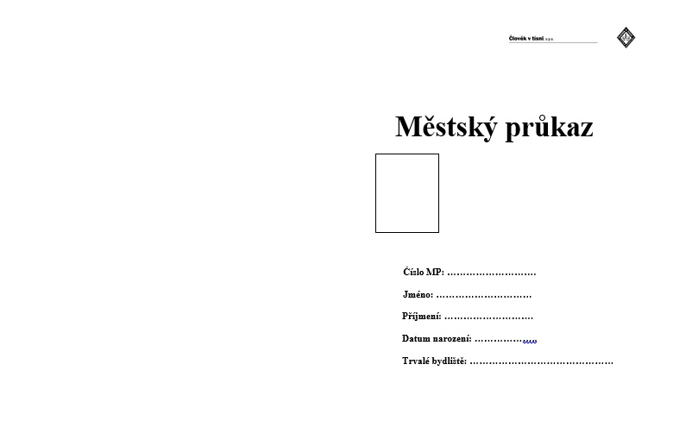
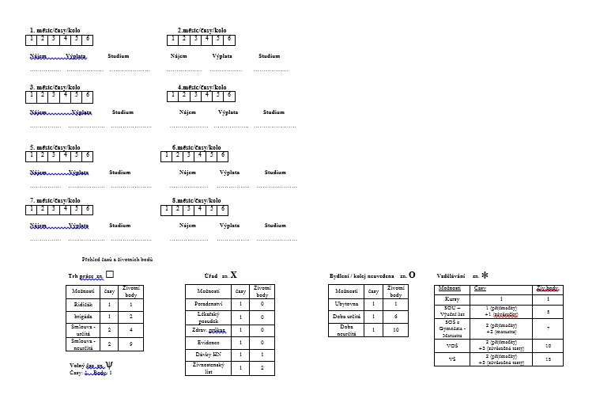
Městský průkaz

Slide 13
Bydlení
značka O
další důležité stanoviště
- hráči jsou diskvalifikováni, pokud nemají v každém měsíci/kole zajištěné bydlení
- v případě, že hráči mají neplatné smlouvy o bydlení, jsou taktéž diskvalifikováni
personálně zajišťuje 1 pracovník
- v případě personální nouze lze stanoviště bydlení sloučit se stanovištěm Úřadu
hráč si volí typ bydlení dle vlastního
- za zvolený typ bydlení a schopnost si bydlení udržet se mu ve hře načítají tzv. životní body
- za každou platnou nájemní smlouvu se mu životní body dle tabulky sčítají

Slide 14
Co se zde dá zařídit?
ubytování na koleji Sokrates
- 1.500,- Kč (nájem za měsíc/kolo)
bydlení na ubytovně
- 3.000,- Kč (nájem za měsíc/kolo)
smlouva o nájmu bytu
- nájem dle výběru bytu
- byt je k výběru na speciálních herních kartičkách nebo ve zpracované nabídce = součást dokumentů stanoviště
značka O

Slide 15
Pokyny pro práci na stanovišti
značka O
Pracovník zde pracuje tak, aby zkoušel pozornost účastníků.
- zapomíná podepisovat smlouvy
- podepisuje se do kolonky pro nájemce
- píše špatné datum
- uvádí vyšší nájemné
- zaměňuje dobu neurčitou za dobu určitou apod.
Neplatnou smlouvu může okamžitě roztrhat nebo nechá hráče dohrát
- za neplatné smlouvy se nezapočítávají životní body
- pokud hráči nemají zajištěno bydlení v každém z odehraných kol, jsou diskvalifikováni
Pracovník si může smlouvu ponechat, tzn. nevydá druhé vyhotovení
- hráči dostávají body pouze za platné smlouvy, které na konci hry předloží
Při každém úkonu škrtá pracovník časy v Městském průkazu dle tabulky příslušnou značkou

Slide 16
Tabulka časů
značka O
Možnosti | Časy | Životní body
Kolej | 1 | 0
Ubytovna | 1 | 1
Nájem (určitá doba) | 1 | 6
Nájem (neurčitá doba) | 1 | 10

Slide 17
Vzdělání
značka *
nejvíce vytížené stanoviště
- personálně jej zajišťují 2 pracovníci
hráči si svobodně volí obor a úroveň svého vzdělávání ve hře
hráči procházejí vždy několika úkony
- vyplnění a podání přihlášku ke studiu
- přijímací řízení ke studiu
- závěrečná zkouška
za každé řádně ukončené studium získávají vysvědčení či diplom
- za každý doklad o ukončení vzdělání se jim na konci hry přičítají životní body
- životní body se sčítají za každé vysvědčení či diplom, doložené na konci hry

Slide 18
Co se zde dá zařídit?
Kursy
Studium
- Střední škola – výuční list
- Střední škola – maturita
- Vysoká škola
Přihlášky ke studiu
- přihlášky ke studiu na SŠ zdarma
- přihlášky ke studiu na VŠ stojí 500,- Kč
Přijímací řízení a zkoušky
značka *

Slide 19
Pokyny pro práci na stanovišti
značka *
Pracovník zde pracuje fair – play.
Na tomto stanovišti je specifikum zkoušení, které je mnohdy dost těžké pro hráče, proto není nutné se snažit vymýšlet na účastníky hry jakékoli triky.
Důraz je kladen také na řádné vyplnění přihlášek ke studiu.
Při každém úkonu škrtá pracovník časy v Městském průkazu dle tabulky příslušnou značkou

Slide 20
Tabulka časů
značka *
Možnosti | Časy | Životní body
Kursy | 1 | 1
SŠ - Výuční list | 1 (přijímačky) +1 (závěrečky) | 5
SŠ - Maturita | 2 (přijímačky) +2 (maturita) | 7
VŠ | 2 (přijímačky) +3 (závěrečné testy) | 10

Slide 21
Trh práce
značka □
druhé nejdůležitější stanoviště
personálně jej zajišťují ideálně 2 pracovníci
hráči zde musí prokázat svoje schopnosti komunikace a umění se prodat
každý hráč za vykonanou práci obdrží sjednaný plat
první výplatu dostává hráč ihned při podpisu smlouvy
před výplatou mzdy musí hráč vykonat pracovníkem zadanou činnost

Slide 22
Co se zde dá zařídit?
Přijímací rozhovory
Brigáda
Zaměstnání na dobu určitou
Zaměstnání na dobu neurčitou
Sepsání motivačního dopisu
Sepsání životopisu
značka □

Slide 23
Pokyny pro práci na stanovišti
značka □
Pracovník zde pracuje tak, aby zkoušel pozornost účastníků.
- zapomíná podepisovat smlouvy
- podepisuje se do kolonky pro zaměstnance
- píše špatné datum
- uvádí nižší plat, než který je uveden v inzerci
- zaměňuje dobu neurčitou za dobu určitou apod.
Neplatnou smlouvu může okamžitě roztrhat nebo nechá hráče dohrát
- za neplatné smlouvy se nezapočítávají životní body
Pracovník si může smlouvu ponechat, tzn. nevydá druhé vyhotovení
- hráči dostávají body pouze za platné smlouvy, které na konci hry předloží
Pracovník strhává část platu v rámci nařízené exekuce
Při každém úkonu škrtá pracovník časy v Městském průkazu dle tabulky příslušnou značkou

Slide 24
Tabulka časů
značka □
Možnosti | Časy | Životní body
Brigáda | 1 | 2
Práce – smlouva určitá | 2 | 4
Práce – smlouva neurčitá | 2 | 6

Slide 25
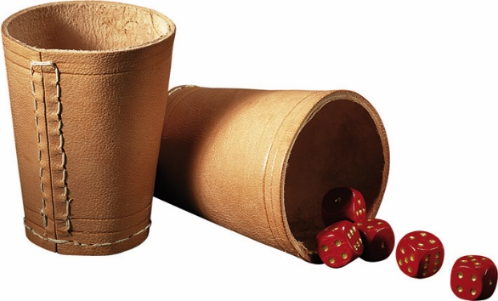
Herna
značka ∆
stanoviště herny na rohu
je první tzv. „černé stanoviště“
je strategicky umístěno na nejfrekventovanější místo
personálně jej zajišťuje 1 pracovník
lze hrát ruletu (dětská ruleta) nebo hru v kostky (kostky a kelímek)
nedílnou součástí je možnost půjčování peněz nebankovním subjektem
tabulka časů záměrně není v Městském průkazu uvedena

Slide 26
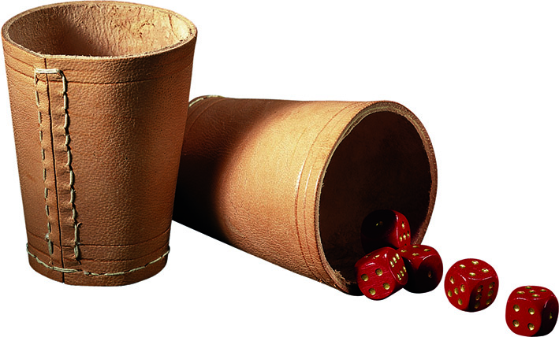
Co se zde dá zařídit?
hrát hazardní hry
sjednat půjčku
hráč zde může vyplnit svůj volný čas
značka ∆

Slide 27
Pokyny pro práci na stanovišti
značka ∆
Pracovník každému hráči stále nabízí možnost si zahrát a vyzkoušet své štěstí
Vyvolává různé „akce“
- například: první hra zdarma
vyhraješ a obdržíš 10x svůj vklad
Účelem je zvolit takovou taktiku, aby prakticky nebylo možné dosáhnout výhry
Nejnižší vklad je 200,- Kč
Při půjčování peněz používá praktiky lichvářů
Za každou exekuci škrtá pracovník v Městském průkazu časy dle tabulky

Slide 28
Hazardní hry - postup
značka ∆
Ruleta:
- hráč si zvolí číslo a barvu
- má vždy dva pokusy
- když se trefí, vyhrává a obdrží výherní odměnu
- když se netrefí, prohrává a vklad zůstává v herně
Kostky:
- každý hráč získává za jeden čas dva pokusy k hodu kostkami
- v herně je 5 kostek, dohromady nejvyšší možný součet činní 30 a nejnižší 5
- hráč si zvolí rozmezí čísel v počtu 3, např. 17 – 20
- poté hráč zamíchá kostkami a hodí
- pokud se mu povede v součtu kostek hodit určené rozmezí, vítězí a dostává odměnu dle svého vkladu
- pokud se do rozmezí čísel, které si zvolil, nevejde, prohrává a vklad zůstává v herně

Slide 29
Půjčky - postup
značka ∆
výše půjčky a úroků
- obojí si domlouvá hráč s pracovníkem dopředu
smlouva
- dlužník věřiteli podepíše smlouvu, která stvrzuje výši půjčky a úroků, případně dobu, během které musí částku včetně úroků vrátit
- při těchto úkonech pracovník zkouší pozornost hráčů
řádně a včas
- pokud hráč přinese splátku dle domluvy, je vše v pořádku
neúplně a pozdě
- pokud hráč přinese jen část splátky ke konci splatnosti půjčky, může pracovník nastavit nové podmínky
- pokud hráč splátku nepřinese v dohodnutém čase, vyplní pracovník tzv. rozhodčí nález a předá jej exekutorovi (viz dále)

Slide 30
Tabulka časů
značka ∆
Možnosti | Časy | Životní body
1 Hra (2 hody) | 1 | 0
Sjednání půjčky | 1 | 0
Nesplacená půjčka | 0 | -1

Slide 31
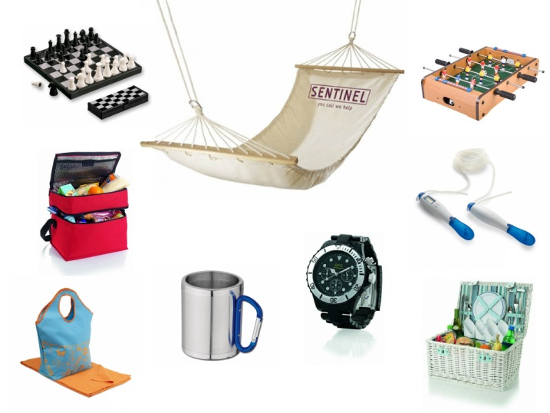
Volný čas
značka ѱ
jedná se o odpočinkové
stanoviště
není zde zapotřebí žádného
pracovníka
- časy za vypracované úkoly odškrtává v městském průkazu pracovník stanoviště Úřad nebo Herna
stanoviště představuje pouze stůl s různými doplňovacími kvizy, hlavolamy apod.
- vypracované úkoly ze stanoviště předloží pracovníkovi
- za každý správně vyplněný hlavolam či kviz dostane na konci hry 0,5 životního bodu
- pokud jich bude mít hráč více, životní body se mu budou sčítat

Slide 32
Co se zde dá zařídit?
hráč zde může vyplnit svůj volný čas smysluplnými činnostmi
zvyšuje si kredit životních bodů
značka ѱ

Slide 33
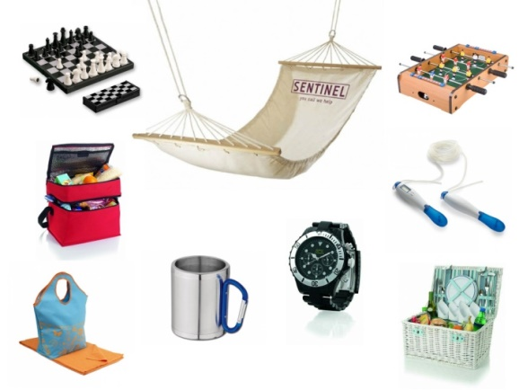
Pokyny pro práci na stanovišti
značka ѱ
Hráči si sami vybírají z předložených úkolů
Vypracované úkoly předkládají k posouzení pracovníkovi stanoviště Herna
Při každém úkonu škrtá pracovník stanoviště Herny časy v Městském průkazu dle tabulky příslušnou značkou

Slide 34
Tabulka časů
značka ѱ
Možnosti | Časy | Životní body
Aktivita | 1 | 0,5

Slide 35
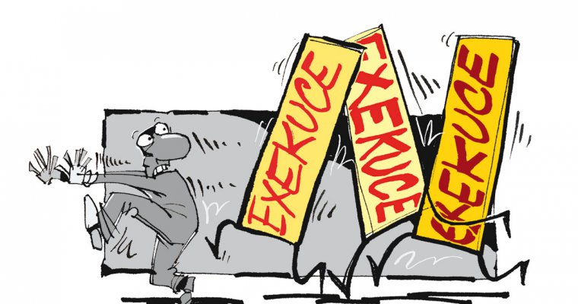
Exekuce
značka +
jedná se o druhé tzv. „černé stanoviště“
personálně jej nezajišťuje konkrétní pracovník
- je součástí stanoviště Úřadu a Trhu práce
- pracovník Úřadu je zároveň exekutorem, tj. vypisuje exekuční příkaz
a předává jej na stanoviště Trhu práce
- pracovník Trhu práce strhává hráčům dle exekučních příkazů částku z platu
úlohou stanoviště je vymoci dluh hráče, který jsi půjčil ze stanoviště herny na rohu a nevrátil jej včas
každou exekucí, stejně jako každou nesplacenou půjčkou, se ponižují již získané životní body

Slide 36
Pokyny pro práci na stanovišti
značka +
Exekutor vypíše exekuční příkaz, se kterým obejde stanoviště úřadu a trhu práce.
Pokud je dlužník zaměstnaný a bere výplatu, či na úřadě dávky, je mu poměrná část z platu strhávána, případně je plat dočasně zcela pozastaven.
Pokud dlužník pobírá sociální dávky, jsou mu tyto pozastaveny.
Část peněz je vrácena do herny na rohu a část peněz si ponechává exekutor jako svou odměnu a na náklady řízení exekuce.
Pracovník Trhu práce či Úřadu škrtá v Městském průkazu časy dle tabulky, a to za každou splátku za exekuci.

Slide 37
Průběh exekuce - příklad
Hráč dluží v herně např. 5.000,- Kč a nevrátil je včas
- pracovník Herny vyplní rozhodčí nález, který předá exekutorovi - Exekutor vyplní exekuční příkaz, ve kterém určí výši jistiny
- dluh herny na rohu: 5.000,- Kč + náklady exekuce, např. ve výši 2.000,- Kč, + odměna exekutora, např. 5.000,- Kč. Celkem tedy exekutor vymáhá 12.000,- Kč.
Exekutor předá exekuční příkaz pracovníkovi na stanovišti trhu práce
- na Trhu práce zjišťuje dle jména, jestli z tohoto stanoviště bere hráč výplatu.
- pokud hráč výplatu pobírá, nechá si pracovníkem Trhu práce vyplatit exekuci v plné výši
Pracovník Trhu práce pak strhává poměrnou část hráči z platu až do výše stanovené exekuce
- hráči ukáže exekuční příkaz, na jehož základě mu poměrnou část z výplaty strhává

Slide 38
Tabulka časů
značka +
Možnosti | Časy | Životní body
1 Exekuce | 1 | -1

Slide 39
Závěr
Hru shrneme pomocí tabulky
- po ukončení hry svoláme všechny hráče
- ti postupně předkládají veškeré dokumenty, které za hru nastřádali a mají je u sebe
- k zapisování získaných životních bodů použijeme flipchart či interaktivní tabuli, aby výsledky mohli všichni sledovat
Nejlépe jsou na tom pochopitelně hráči s nejvyšším počtem bodů
- znamená to, že dosáhli nejvyšší možné prestiže ve svém společenství, tj. v daném kolektivu
Nejedná se o soutěž
- hra není žádná soutěž
- pouze ukazuje, jaké jsou schopnosti daných hráčů, případně jak moc jsou ochotní pracovat na své životní úrovni

Slide 40
JE TO JEN HRA
Jelikož se jedná pouze o hru, někteří žáci mohou její průběh z této podstaty záměrně bojkotovat.
Mírou svojí angažovanosti ve hře mladí lidé nevědomky představují své další vlastnosti, kterých si učitelé či pracovníci v sociálních službách nemusí při každodenním kontaktu všimnout.
Nesmíme však zapomínat, že je to jen hra.

Slide 41
DĚKUJI ZA POZORNOST
Dana Slámová
Kariérní poradkyně
Člověk v tísni, o. p. s. - pracoviště Chomutov
Školní 1294, Chomutov
tel.: +420 778 406 340
e-mail: dana.slamova@clovekvtisni.cz

